Slide 1
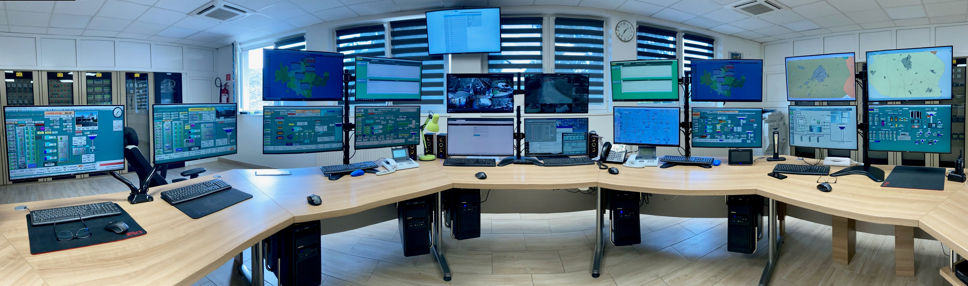


Üzemirányító központ a BÁCSVÍZ Zrt.-nél
Temesvári Péter
fejlesztési és térinformatikai osztályvezető
Siófok 2022. szeptember 20.

Slide 2

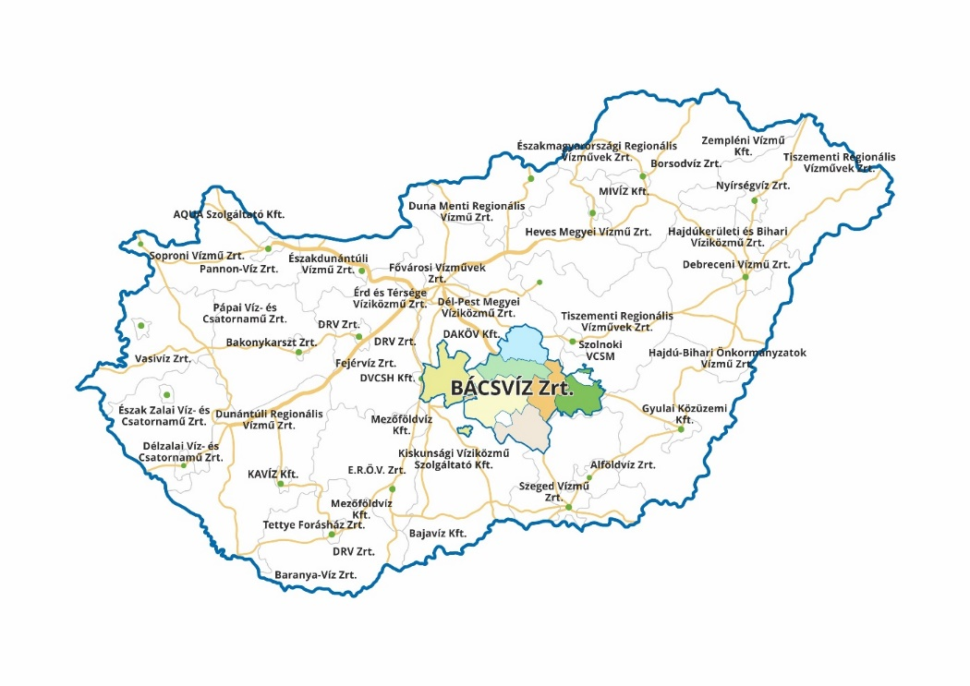
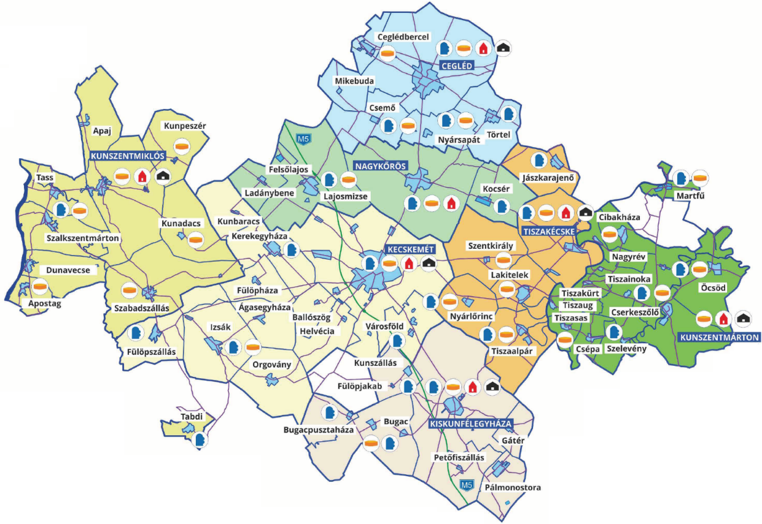
Bemutatkozik a BÁCSVÍZ Zrt.
víz- és csatornaszolgáltatás
58 település
100% közösségi tulajdon
583 fő munkavállaló

Slide 3
A Társaság hosszú távú stratégiájába illeszkedően a menedzsment részéről megfogalmazott igény volt, hogy a rendszereket, 0-24 órában az üzemirányító központból is felügyelni lehessen, tovább növelve az üzembiztonságot és a fogyasztói megelégedettséget, valamint a működési költségeket is optimalizáljuk.

Slide 4
Telephelyek felmérése
Bizonytalan áramellátás
Helyszín kiválasztás

Slide 5
Minimum elvárás meghatározása
Infrastruktúra építés
(helység, informatika)
Felzárkóztatás
Biztonságos távfelügyelet

Slide 6
Elindulás
2019.02.01.
Finomhangolás
Beosztás
Eszközok
Utasítások
Üzemeltetés
Hálózat

Slide 7




Üzemirányító Központ
Kecskemét II-es telep
Vízszolgáltatás
Ethernet
Vision Gudmon-fok
Virtual Windows server
Ethernet
Vision Kecskemét I.tp.
Ethernet
Vision Cegléd
Ethernet
Vision Nagykőrös
Vision Redundáns Server
SQL server
Ethernet
Vision Kiskunfélegyháza
Ethernet
Vision Tiszakécske
Ethernet
Ethernet
Vision Kunszentmárton
Ethernet
Ethernet
Vision helyi
Kecskemét II.tp.
Vision kliens 1.
Vision kliens 2.

Slide 8
Ethernet
Vision Cegléd Szvtt
Üzemirányító Központ
Kecskemét II-es telep
Csatornaszolgáltatás
Virtual Windows server
Ethernet
Vision Kecskemét Szvtt
Ethernet
Vision Lajosmizse Szvtt
Ethernet
Vision Nagykőrös Szvtt
Vision Redundáns Server
SQL server
Ethernet
Vision Kiskunfélegyháza Szvtt
Ethernet
Vision Tiszakécske Szvtt
Ethernet
Vision Kunszentmárton Szvtt
Ethernet
Ethernet
Vision kliens 3.
Vision kliens 4.

Slide 9
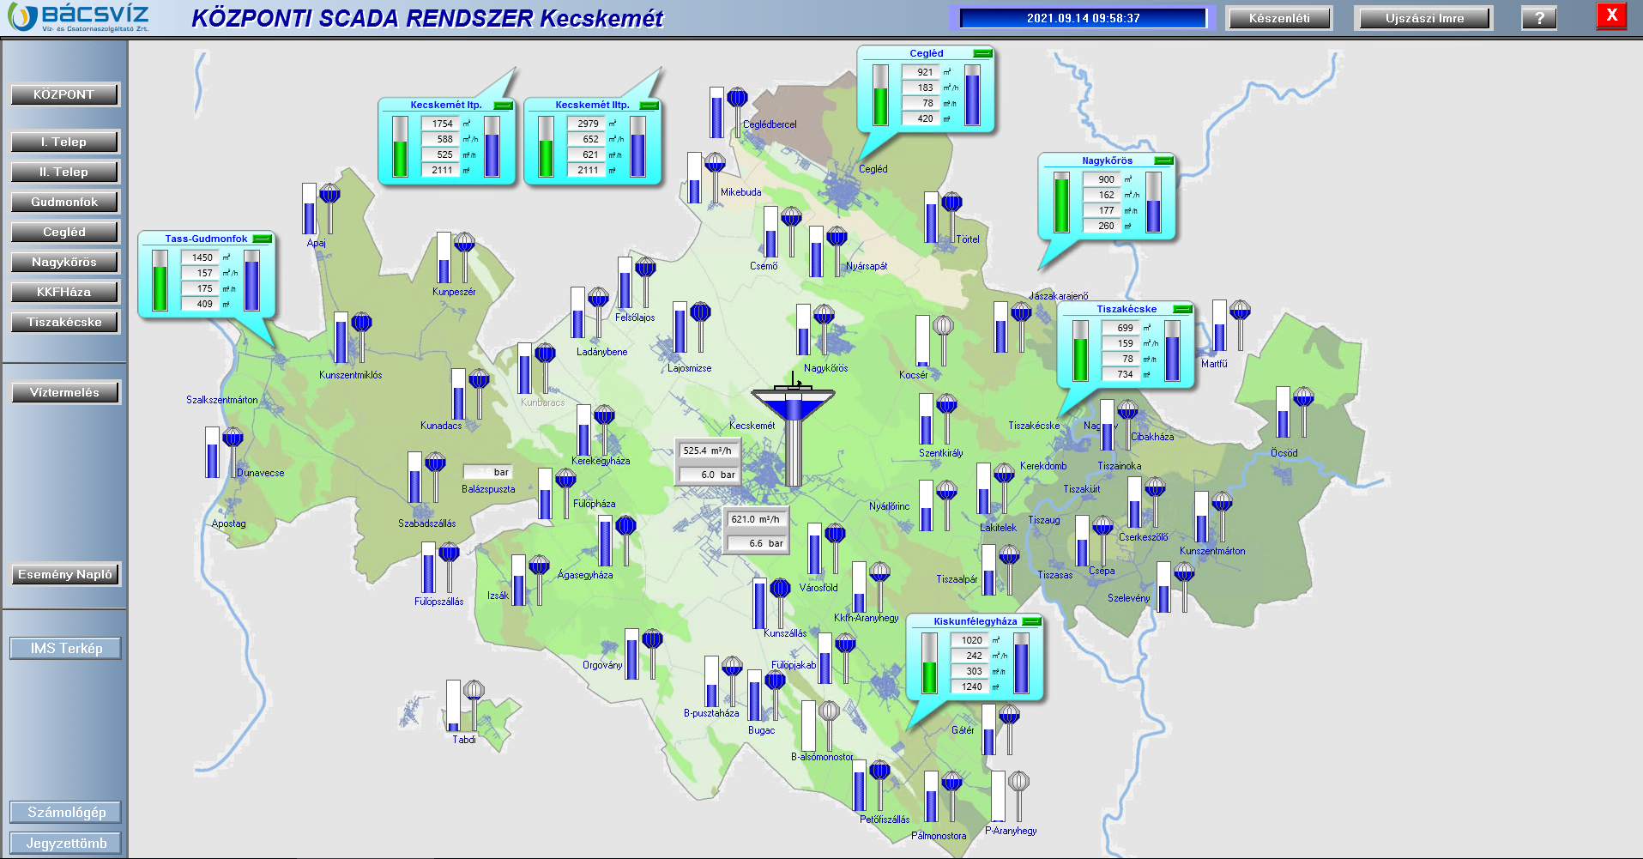
SCADA nyitókép - Vízszolgáltatás

Slide 10
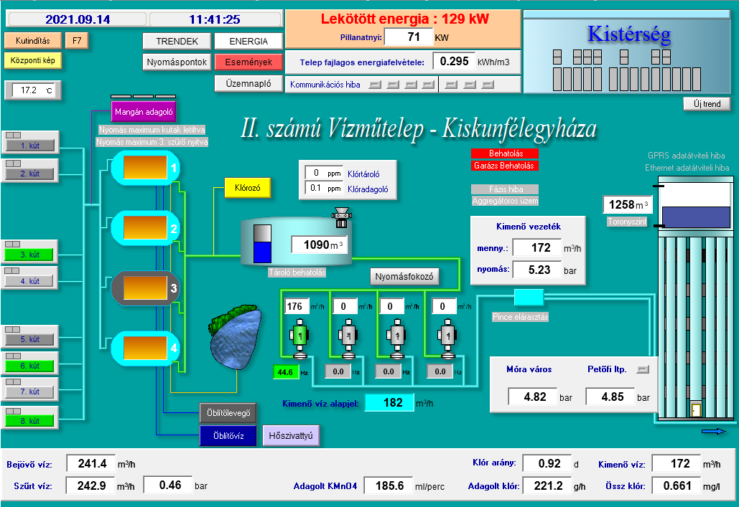
Régi SCADA megjelenítés

Slide 11
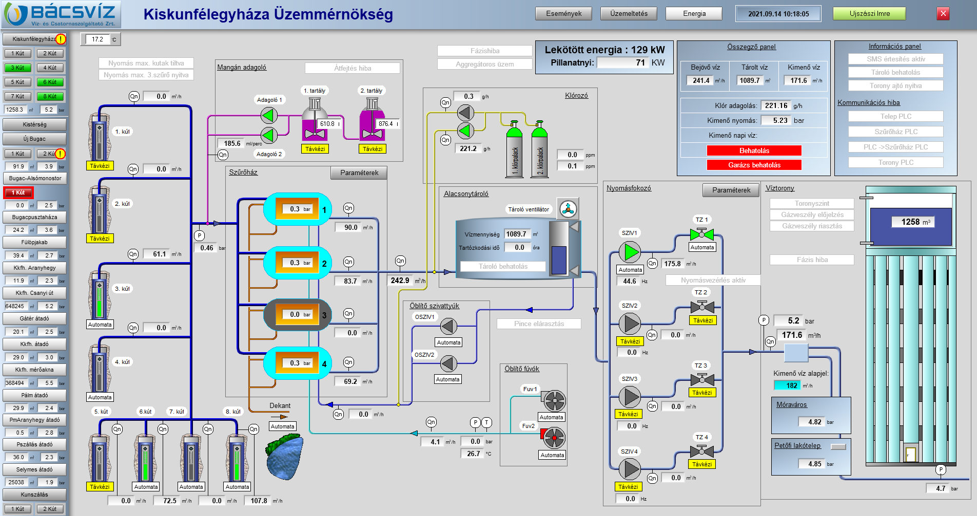
Új, egységesített megjelenítés

Slide 12
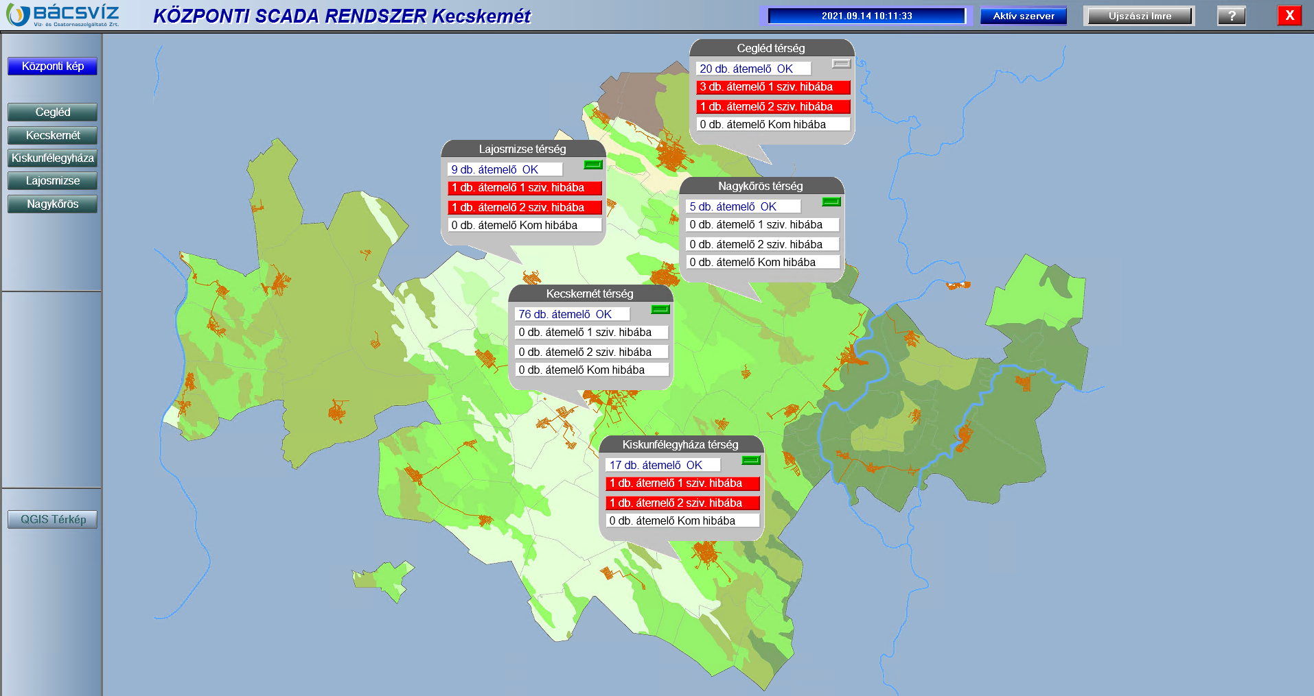
Szennyvíz átemelők központi megjelenítése

Slide 13
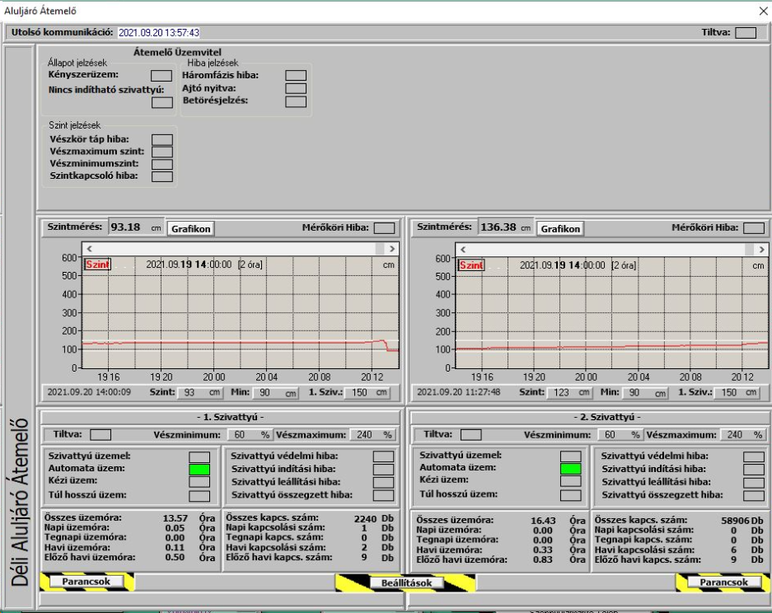
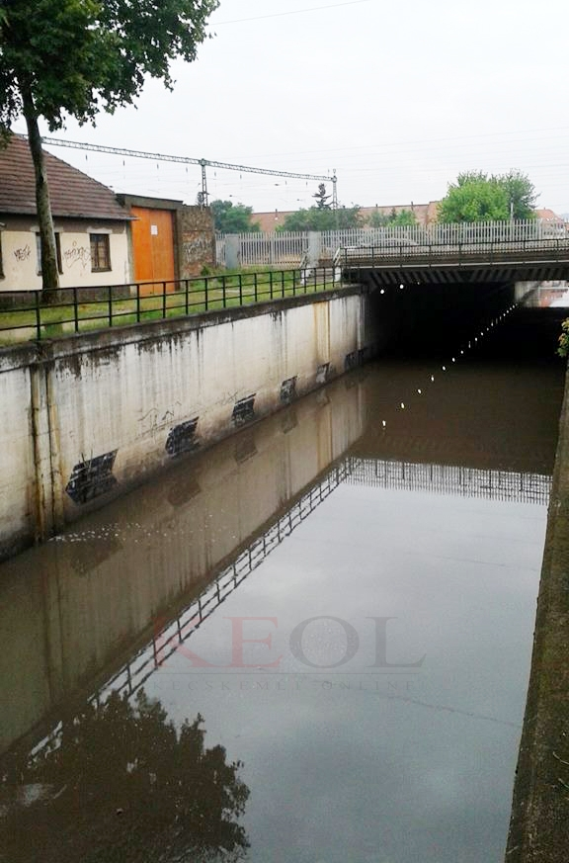
Aluljáró csapadékvíz monitoring

Slide 14
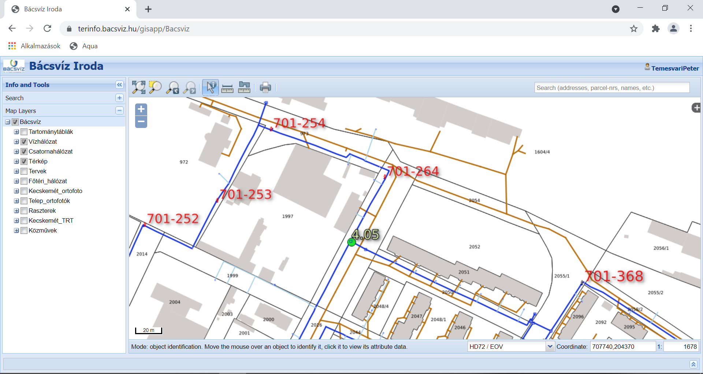
Térinformatika

Slide 15
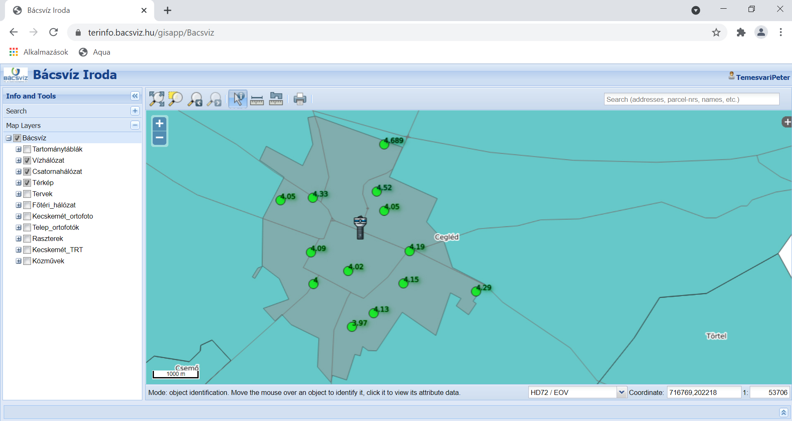
Nyomásmérés

Slide 16
Üzemirányító Központ- hardver infrastruktúra
Megjelenítés:
18 darab 27”-os Dell monitor
1 darab 43”-os Samsung multifunkciós kijelző
1 darab Sony FULL HD projektor
1 darab 65”-os Samsung 4K multifunkciós kijelző (fogadótérben)
Áramellátás:
Kétirányú szolgáltatói bekötés
2 darab redundáns 20 kVA teljesítményű szünetmentes
Automata aggregátor
Telekommunikáció:
2 darab IP telefon és 2 darab mobil telefon
Adatátvitel: szélessávú optikai és mikrohullámú

Slide 17
Feladatok (2fő/12 óra):
- technológiák felügyelete
- hibabejelentések fogadása-továbbítása
- nyomásmérő pontok figyelemmel kísérése
- méretlen vízvételezés regisztrálása
- eseménynapló vezetése
- radar kép-meteorológiai előrejelzések figyelemmel kísérése
- Dunai vízállás előre jelzés figyelemmel kísérése
- objektum felügyelet

Slide 18
Jövőbeli terveink
Integráció
Folyamatos fejlődés
Tapasztalat megosztás

Slide 19
Köszönöm megtisztelő figyelmüket! temesvari.peter@bacsviz.hu

